Slide 1
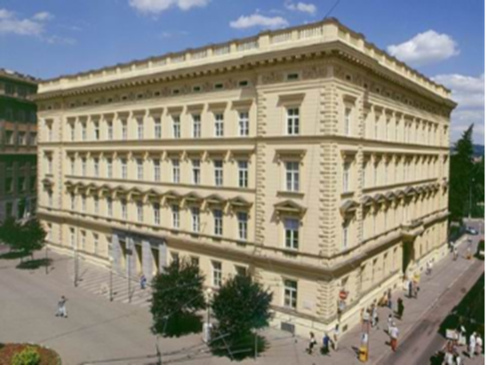
Тема 2 Навчання студентів з особливими потребами в умовах закладів вищої освіти: європейський досвід
Євгеній Клопота, доктор психологічних наук, професор, Заслужений працівник освіти України

Slide 2
Перехід зі школи до закладу вищої освіти є кризовим періодом для особистості з особливими потребами. Така людина опиняється в зовсім нових умовах життя, і від того, наскільки успішно вона адаптується в них, буде залежати її подальша інтеграція в соціум. Середній спеціальний або вищий навчальний заклад стає пробною галуззю життя, яка визначає подальше професійне зростання особистості з особливими потребами.

Slide 3
Адаптація студентів до умов навчання у закладах вищої освіти у наші дні набуває більшої значущості. Це зумовлене наступними причинами:
По-перше, успішність подолання труднощів навчання значною мірою визначає напрямок подальшого професійного становлення молодої людини.
По-друге, від успішності адаптації студентів до умов навчання у закладах вищої освіти багато в чому залежить ефективність їх навчання.
По-третє, якщо студент добре адаптується до умов навчання у закладах вищої освіти, то він з таким же успіхом буде адаптуватися й до професійної діяльності.

Slide 4
Серед причин, які найбільше впливають на соціально-психологічну адаптацію й інтеграцію студентів з особливими потребами в умовах вищої школи можна виділити наступні: причини загально-психологічного, спеціально-особистісного, соціального характеру, зумовлені обмеженими фізичними можливостями.

Slide 5
Складнощі процесу інтеграції у ЗВО зумовлені, зокрема, тим, що протягом шкільного навчання в учня з особливими потребами розвивається певний негативний захисний комплекс перед іншими людьми, який поступово перетворюється у стан стійкого стереотипу поведінки. Усе це впливає на особливості спілкування такої молоді в студентських групах. Умови співіснування з великою групою здорових людей, які мають інший досвід навчання й спілкування, для осіб з обмеженими фізичними можливостями створюють нову складну соціальну ситуацію, пов’язану з протиріччями між звичайними образами взаємодії з особами, які мають порушення здоров’я, і новими умовами навчання в звичайному середовищі.

Slide 6
Центр «Терезіас» Університету ім. Масарика та інклюзивна освіта в Чехії
Центральний офіс Університету ім. Масарика в Брно, методично керує діяльністю навчального закладу, що забезпечує:
його універсальний освітній дизайн;
індивідуальну доступність середовища для людей з особливими потребами;
в рамках шкільного закладу надає практичні послуги для:
осіб із особливими потребами (заявникам, студентам, викладачам, працівникам);
викладачів, працівників та інших осіб, які співпрацюють із першою групою осіб.

Slide 7
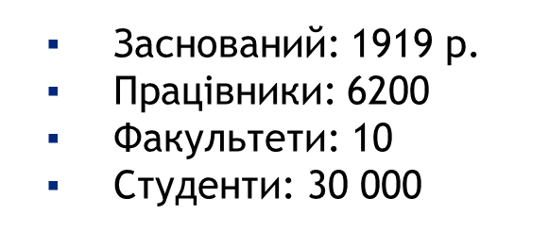

Slide 14
ВИСНОВОК
Отже, інтеграція молоді з особливими потребами в середовищі навчального закладу вимагає взаємної адаптації обох сторін.
По-перше, молодих людей, які одержали середню освіту в спеціальних школах, до нових умов навчання в змішаному середовищі.
По-друге, навчально-виховного середовища ЗВО до потреб таких студентів, зокрема у розробці спеціальних технологій та засобів навчання, а також впровадження педагогічного, соціального, психологічного супроводу.

